Slide 1

Spring Framework
IoC Container
1

Slide 2
Nhóm
Nguyễn Trung Thành
Ma Thanh Hoàng
Lê Ngọc Huy
Cao Minh Bình
Nhóm trưởng
Thành viên
Thành viên
Thành viên
2

Slide 3
Nội dung
01
02
03
Giới thiệu
Các modul của Spring framework
IoC Container
3

Slide 4
Giới thiệu
Spring là một Framework phát triển các ứng dụng Java được sử dụng bởi hàng triệu lập trình viên. Nó giúp tạo các ứng dụng có hiệu năng cao, dễ kiểm thử, sử dụng lại code…
Những tính năng cốt lõi của Spring có thể được sử dụng để phát triển Java Desktop, ứng dụng mobile, Java Web.
Spring là một mã nguồn mở, được phát triển, chia sẻ và có cộng đồng người dùng rất lớn
Ra mắt 10/2002
4

Slide 5
Các Modul của Spring framework
Test
1
Cung cấp hổ trợ kiểm thử JUnit và TestNG
AOP, Aspects and Instrumentation
2
Những module này hỗ trợ cài đặt lập trình hướng khía cạnh (Aspect Oriented Programming), hỗ trợ tích hợp với AspectJ.
Spring Code Container
Spring core, bean cung cấp tính năng IoC và Dependency.
Spring Context hỗ trợ đa ngôn ngữ (internationalization),các tính năng Java EE như EJB, JMX.
Expression Language được mở rộng từ Expresion Language trong JSP.
3
Data Access / Integration
4
Nhóm này bao gồm JDBC, ORM, OXM, JMS và module Transaction cung cấp khả năng giao tiếp với database.
5
Web
Nhóm này gồm Web, Web-Servlet… hỗ trợ việc tạo ứng dụng web
5

Slide 6
IoC Container
6

Slide 7
IoC là gì
IoC(Inversion of Control): Đảo ngược điều khiển, nó giúp làm thay đổi luồng điều khiển của chương trình một cách linh hoạt.
Thường dùng với Denpendency Injection
7

Slide 8
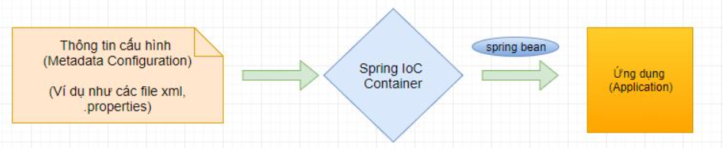
Spring IoC
Là lõi của Spring Frameword (Trái tim). Là thành phần thực hiện
IoC Container sử dụng DI (Dependency Injection) để quản lý các thành phần tạo nên một ứng dụng
IoC Container được cung cấp thông tin từ các tập tin XML.
IoC Container sẽ tạo ra các đối tượng, nối chúng lại với nhau, cấu hình chúng, và quản lý vòng đời của chúng từ khi tạo ra đến khi bị hủy
8

Slide 9
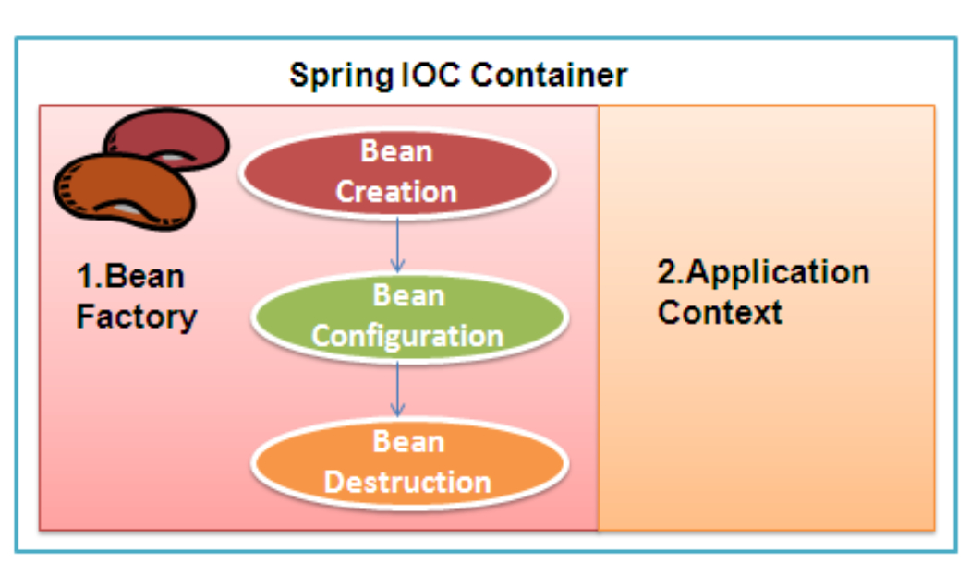
Có 2 loại IoC Container
9

Slide 10
Bean Factory
Đây là container đơn giản nhất cung cấp hỗ trợ cơ bản cho DI và được xác định bởi giao diện org.springframework.beans.factory.BeanFactory.
BeanFactory và các giao diện có liên quan, như BeanFactoryAware, InitializingBean, DisposableBean vẫn còn tồn tại trong Spring vì mục đích tích hợp các framework bên thứ ba với Spring.
XmlBeanFactory là lớp thực hiện cho giao diện BeanFactory. Để sử dụng BeanFactory, chúng ta cần phải tạo ra thể hiện của lớp XmlBeanFactory như dưới đây:
Resource resource = new ClassPathResource("applicationContext.xml");
BeanFactory factory = new XmlBeanFactory(resource);
10

Slide 11
ApplicationContext
ClassPathXmlApplicationContext là lớp thực hiện của giao diện ApplicationContext. Chúng ta cần phải tạo ra thể hiện của lớp ClassPathXmlApplicationContext để sử dụng ApplicationContext như dưới đây:
ApplicationContext context =
new ClassPathXmlApplicationContext("applicationContext.xml");
Constructor của lớp ClassPathXmlApplicationContext nhận tham số truyền vào là một chuỗi, vì vậy chúng ta truyền tên của tập tin xml để tạo ra thể hiện của ApplicationContex
11

Slide 12
Thank You
Do you have any questions?
12

